Slide 1
UAV中基于博弈论的边缘计算任务卸载优化研究
汇报人：李毅翔

Slide 2
研究方法
本文提出了一种无人机协助基于博弈论和LSTM算法的卸载策略。利用多无人机与两种策略来制定一个非合作博弈问题，证明了 NE的存在并且采用分布式算法求解，充分考虑了时延和能耗对成本的影响。仿真结果表明本文提出的模型提供了良好的性能，有效降低了系统的平均成本和时延。
（1）通过预测基站的可用性（成功卸载的概率），提前为任务预留资源，我们有效的减轻本地计算的重负荷，保证服务的连通性，同时大大减少的等待的时间，增强了用户体验。可用性跟两个方面有关系，首先是检查基站的接纳控制，其次是检查uav的驻留时间，再根据这些数据使用lstm模型预测出下一个时间的可用性。
（2）研究实现一种高效的分布式算法，将密集的计算任务卸载到 ES 或相邻 BS。从上一节中提出 的计算模型来看，无人机所做的决策是高度耦合的，这表明每一个本地决策都将对同一系统中执行任务的无人机产生直接影响。如果大量无人机通过同一种接入网络同时卸载相同的卸载策略，低网络吞吐量将导致更高的传输延迟。此外，当数据传输速率较低时，将消耗更多的能量来卸载数据。为解决这个问题，设计并实现了一种基于非合作理论博弈模型的分布式算法。卸载算法的主要思想是利用前几节中提出的NE定理得到的收敛性质。因此，需要有限次的迭代来实现这个平台状态。在执行计算任务之前，决策过程在所有网络设备上同时执行。为了实现不同参与者的并发自私行为，提出了一个简单的消息协议。该协议中，如果能够实现更好的策略，那么每架无人机都会发送一个请求信息来更新其状态。需要强调是：在每次迭代中，确认消息后每次只能批准一个更新请求。

Slide 3
（3）由于绝大多数移动设备的计算资源有限，将最小化成本函数定义为能量和延迟的性能指标，即最大化收益。众所周知，密集型计算任务即使有稍微强大的处理器，也需要相当长的时间来完成。为实现一个全局成本函数作为延迟和能量开销和的联合方程。为了形成系统开销度量，采用归一化法，可以使不同的度量加到一起。
（4）理论分析与实验相结合的方法。在对数学模型采用理论分析的方法如参数计算，参数矩阵化，参数约束定义等问题，建立相关实验平台，通过实际模拟相关网络数据，如移动设备移动，以及任务的传输等，根据提出的理论模型，重新设定实验参数，综合归纳出工程实践背景下的假定条件，分别针对满足不同应用需求的网络环境进行多维度实验，并通过模拟各种真实环境对理论分析结果进行最终验证。

Slide 4
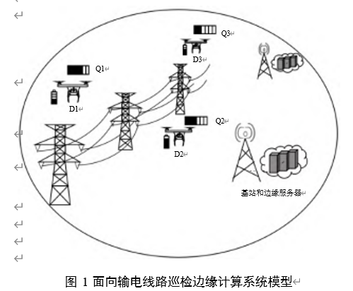
技术路线
图 1 是面向输电线路巡检边缘计算系统模型，是由多架巡检无人机和具有边缘服务器的基站组 成。假设一组无人机 D={d1,d2,……dj}，均匀分布边缘服务器集S={s1, s2 … sn}，无人机需要执行的任务定义为 Qi=(Ci,Di),Ci ，Di 分别是指实现结果所需的计算周期数和需要转发的数据量。考虑到准静态场景，即无人机会在不同时期移动，而在一段时间内节点位置不变，那么Ai 表示无人机决定执行的策略，Ai=1无人机终端请求任务卸载到边缘服务器，Ai=0是无人机终端请求任务在本地执行。

Slide 5
计算模型

Slide 6
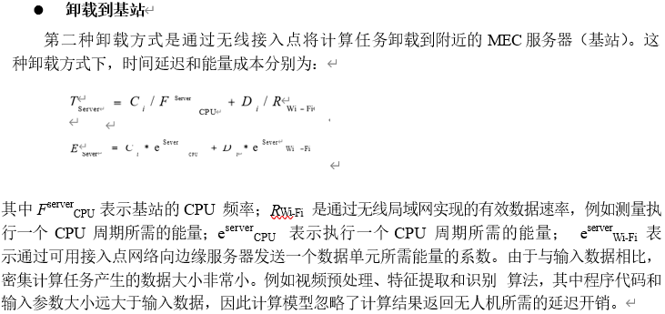
计算模型

Slide 7
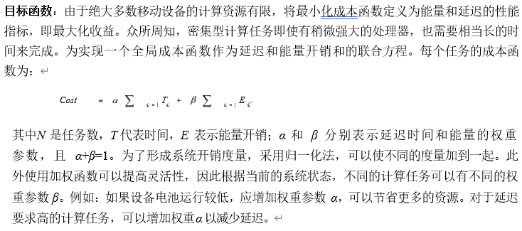
目标函数

Slide 8
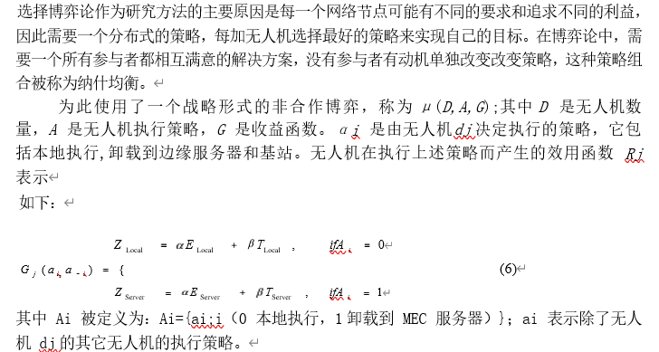
GT卸载决策

Slide 9
纳什均衡
为了在非合作博弈中实现稳定的收敛状态，所 有的博弈者都需要达到一个共同的共识状态，这种 稳定的状态就是纳什均衡[29]。这意味着没有一个参 与者可以通过单方面改变策略来提高自己的效用 功能。那么本文博弈的目标是确定参与者（μj ,μ-j） 可以收敛到纳什均衡状态。这种稳定的状态是一种 最优的策略，该策略是由参与者进行选择，在实现 计算任务的同时可以大大降低成本。本文利用潜在博弈的概念证明的存在，并最终证明游戏的收敛性。由于，潜在博弈至少有一个NE 的解，所以借助一个潜在博弈,可以证明本文的卸载策略是否可以实现 NE 。NE 的确定可以等价地表示为所有参与者的单个函数的优化，即势函数。
论点：μ(D,A,G)是一个潜在博弈
证明：如果一个博弈的增益函数被表示为一个势函数,公式如下：

Slide 10
因为公式满足潜在函数的定义，它是确保低开销和实现所请求任务之间的最佳平衡的唯一解， 所以μ(D,A,G)是一种潜在博弈。因此 NE 解是唯一 的，它等于 。在实际实验中，参与者从
这三个可能值中选择最小值对应的策略。

Slide 11
基于博弈理论的计算卸载最优算法
研究实现一种高效的分布式算法，将密集的计算任务卸载到 ES 或相邻 BS。从上一节中提出 的计算模型来看，无人机所做的决策是高度耦合的，这表明每一个本地决策都将对同一系统中执行任务的无人机产生直接影响。如果大量无人机通过同一种接入网络同时卸载相同的卸载策略，低网络吞吐量将导致更高的传输延迟。此外，当数据传输速率较低时，将消耗更多的能量来卸载数据。为解决这个问题，设计并实现了一种基于非合作理论博弈模型的分布式算法。
卸载算法：
图2卸载算法的主要思想是利用前几节中提出的NE定理得到的收敛性质。因此，需要有限次的迭代来实现这个平台状态。在执行计算任务之前，决策过程在所有网络设备上同时执行。基于云计算和移动云计算也提出了类似的算法。为了实现不同参与者的并发自私行为，提出了一个简单的消息协议。该协议中，如果能够实现更好的策略，那么每架无人机都会发送一个请求信息来更新其状态。需要强调是：在每次迭代中，确认消息后每次只能批准一个更新请求。

Slide 12
